Slide 1

Anglicky v odborných předmětech
"Support of teaching technical subjects in English“
Výukový program: Mechanik - elektrotechnik
Název programu: Základy elektrotechniky
2 ročník ,trojfázový proud
Vypracoval : Škarka Miloš
Projekt Anglicky v odborných předmětech, CZ.1.07/1.3.09/04.0002
je spolufinancován Evropským sociálním fondem a státním rozpočtem České republiky.

Slide 2
Trojfázová soustava je soustava tří harmonických napětí stejné frekvence a amplitudy, které mají vůči sobě různý, ale stejný fázový posun
Trojfázová soustava má oproti jednofázové tyto výhody:
současný výskyt dvou úrovní napětí:
fázové 3x230v
Sdružené 3x400v
jednoduchý vznik točivého magnetického pole což je hlavní výhodou, která umožnuje funkci a jednoduchou konstrukci točivých elektrických strojů

Slide 3
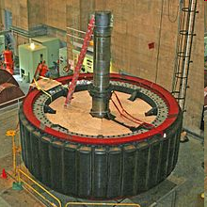
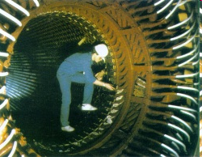
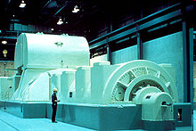
Konstrukce třífázového alternátoru
stator turboalternátoru při montáži.
rotor alternátoru
soustrojí -turbína s alternátorem
Základními částmi alternátoru jsou nepohyblivý stator a na hřídeli se otáčející rotor. Synchronní alternátor má na statoru trojfázové vinutí a na rotoru tzv. budicí vinutí.

Slide 4
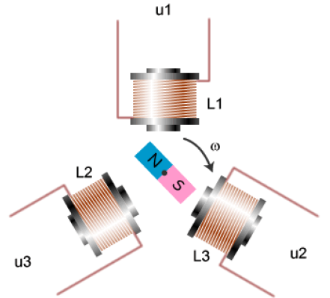
Vznik napětí v alternátoru
Třífázový generátor střídavého proudu
Jestliže turbína nebo jiný pohon otáčí rotorem a v jeho budicím vinutí prochází stejnosměrný proud, vzniká točivé magnetické pole, které v trojfázovém vinutí statoru vyvolá (indukuje) trojfázové střídavé napětí. To je přímo úměrné otáčkám a buzení rotoru.
Notes:
Jestliže turbína nebo jiný pohon otáčí rotorem a v jeho budicím vinutí prochází stejnosměrný proud, vzniká točivé magnetické pole, které v trojfázovém vinutí statoru vyvolá (indukuje) trojfázové střídavé napětí.To je přímo úměrné otáčkám a buzení rotoru.

Slide 5
Průběh napětí
Všechny cívky jsou stejné a jsou umístěny okolo stejného magnetu, průběh napětí bude na všech cívkách stejný, ale bude se lišit v posunutí v čase, průběhy budou vůči sobě zpožděné. Rozdíl mezi cívkami je třetina otáčky (120°), magnet bude potřebovat třetinu periody T, aby se otočil od jedné cívky k druhé, průběhy budou navzájem posunuté o třetinu periody.
.

Slide 6
Maximální a efektivní hodnota
Sinusový průběh napětí nebo intenzity
1) Maximální hodnota
2) Špičkové napětí
3) Efektivní hodnota
4) Perioda
Efektivní hodnota střídavého napětí (Uef) je rovna hodnotě stejnosměrného napětí, které by při přiložení na odporovou zátěž dávalo stejný průměrný výkon.

Slide 7
Fázové a sdružené napětí
Fázový vodič
Fázový vodič
Fázový vodič
Nulový vodič
230V
Napětí indukované na jednotlivých cívkách má sinusový průběh. Napětí mezi fázovým a nulovým vodičem se nazývá fázové napětí, efektivní hodnota fázového napětí
je 230 V.
Napětí mezi dvěma fázovými vodiči se rovná vektorovému součtu napětí indukovaných na dvou cívkách a nazývá se sdružené napětí.

Slide 8
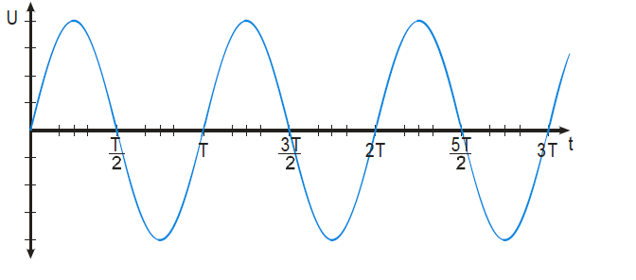
Aktivita pro žáky – povinný snímek
Úkol, test, otázky … .
Na obrázku je nakreslen průběh napětí na první cívce. Dokresli do obrázku
průběh napětí na zbývajících cívkách.
Popiš hlavní části alternátoru
Vysvětli vznik napětí na cívkách

Slide 9
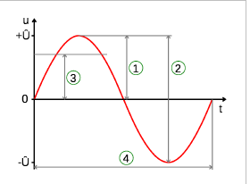
Zapiš velikost napětí mezi jednotlivými vodiči
Vysvětli pojem fázové a sdružené napětí
Popiš, jaká napětí označují číslice 1-4
Vysvětli pojem efektivní hodnota střídavého napětí
Amplituda střídavého napětí naměřená na osciloskopu je360V, jaká
bude efektivní hodnota ?

Slide 10
Použitá literatura
Základy elektrotechniky 2, L.VOŽENÍLEK- F. STIBŮREK
www.wikipedia.cz

